Slide 1
Prise en charge des adresses de courrier électronique internationalisées (EAI) dans les serveurs de messagerie
Programme de la journée de l’UA
Nom
Événement
Date

Slide 2
Introduction à l’internationalisation des adresses de courrier électronique

Slide 3
Acceptation universelle des noms de domaine et adresses de courrier électronique
Objectif
Prise en charge de l’ensemble des noms de domaine et adresses de courrier électronique par toutes les applications logicielles.
Impact
Promouvoir le choix du consommateur, renforcer la concurrence et fournir un accès plus large aux utilisateurs finaux.
Accepter
Valider
Traiter
Stocker
Afficher

Slide 4
Catégories de noms de domaine et d’adresses de courrier électronique
Il est désormais possible d’avoir des noms de domaine et des adresses de courrier électronique dans des langues locales :
Noms de domaine internationalisés (IDN).
Internationalisation des adresses de courrier électronique (EAI).
Format de transformation Unicode à 8 bits (UTF-8) utilisé pour les IDN et l’EAI.
Noms de domaine
Nouveaux noms de domaine de premier niveau: example.sky
Noms de domaine de premier niveau plus longs: example.abudhabi
Noms de domaine internationalisés 普遍接受-测试.世界
Adresses de courrier électronique internationalisées (EAI)
ASCII@IDN marc@société.org
UTF8@ASCII ईमेल@example.com
UTF8@IDN 测试@普遍接受-测试.世界
UTF@IDN ; scripts écrits de droite à gauche ای-میل@ مثال.موقع

Slide 5
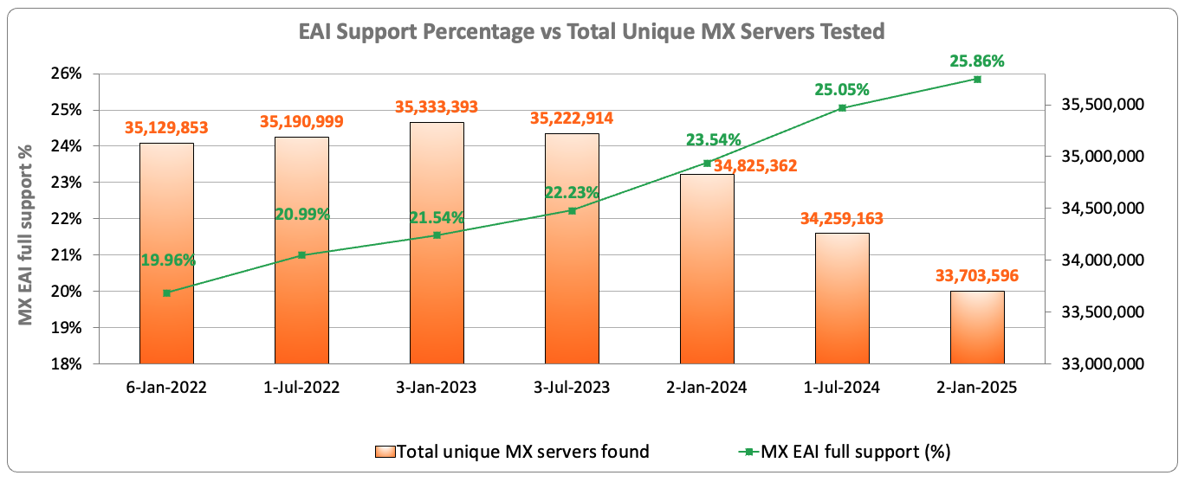
Prise en charge de l’EAI sur l’ensemble des serveurs de messagerie sous des gTLD
Sur les 33,7 millions de serveurs de messagerie testés en janvier 2025, seuls 25,86 % d’entre eux prennent en charge les adresses de courrier électronique internationalisées.
Source: https://ithi.research.icann.org/graph-eai.html
Notes:
Passage à un point par serveur MX – plusieurs serveurs MX peuvent renvoyer aux mêmes adresses IP.
Complet : tous les IP résolus ont passé les tests avec succès.
﻿Partiel : certains IP ont passé les tests avec succès, d’autres non.
Aucun : tous les IP des serveurs MX ont échoué aux tests.
Pas d’IP : aucun IP n’a pu être résolu pour le serveur MX (par exemple NXdomain).
Non testé : les IP n’ont pas pu être testés (par exemple, délai d’expiration, connexions refusées, IP à usage spécial, etc.).

Slide 6
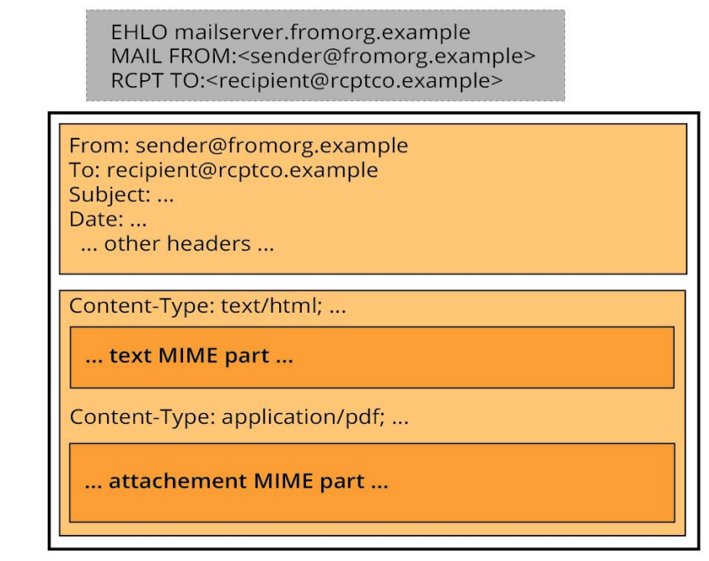
Structure de messages électroniques
Enveloppe – Informations qui accompagnent un message en transit, notamment la ou les adresses auxquelles il est envoyé, et l’adresse de retour à laquelle les rapports d’erreur ou d’échec peuvent être envoyés
En-tête de message – Une série de champs structurés avec un nom d'en-tête tels que De:, À: ou Objet:, suivi du contenu de l’en-tête
Format libre, tel que Objet:
Format fixe, tel que Date: et ID de message:
Une combinaison de format fixe et libre, telle que À:, De: et Cc: avec des adresses au format fixe et une zone de commentaire au format libre
Corps du message – Le contenu d’un message, qui peut être du texte non formaté, ou une ou plusieurs parties MIME formatées ou encodées
Pour en savoir plus, voir EAI : aperçu technique.

Slide 7
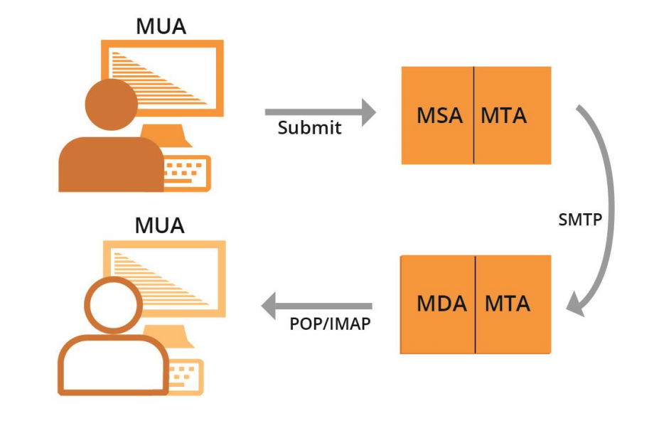
Systèmes de messagerie
MUA – Mail User Agent ou client de messagerie - Programme client qu’une personne utilise pour envoyer, recevoir et gérer son courrier électronique.
MSA – Mail Submission Agent ou agent de soumission de courrier électronique - Programme serveur qui reçoit le courrier électronique d’un MUA et le prépare à des fins de transmission et de distribution.
MTA – Mail Transfer Agent ou agent de transfert de courrier électronique - Programme serveur qui envoie et reçoit du courrier électronique vers et depuis d’autres hôtes Internet. Un MTA peut recevoir du courrier électronique d’un MSA et/ou distribuer du courrier électronique à un MDA.
MDA – Mail Delivery Agent ou agent de distribution de courrier électronique - Programme serveur qui gère le courrier électronique entrant et le stocke généralement dans une boîte de messagerie ou un dossier.
Ces agents créent et traitent l’enveloppe e-mail, l’en-tête de message et le corps du message et doivent être renforcés afin de traiter du texte Unicode sous un format UTF8 et de prendre en charge l’EAI. Pour en savoir plus, voir EAI : aperçu technique.

Slide 8
Internationalisation des adresses de courrier électronique
Qu’est-ce qu’assure l’EAI ?
Prise en charge d’UTF8 pour:
Le nom de la boîte de messagerie (avant le signe @).
Le nom de domaine (après le signe @).
Qu’est-ce que n’assure pas l’EAI ?
Prise en charge d’UTF8 dans:
La ligne objet.
Les commentaires de l’adresse.
Le corps du message.
Les MIME assurent toutes ces fonctions dans les courriers classiques.
L’utilisation de tout ensemble de caractères autre qu’UTF-8.

Slide 9
Niveaux de mise en œuvre de l'EAI
Pas de prise en charge de l’EAI - Uniquement les adresses de courrier électronique ASCII prises en charges par les outils et services.
Niveau 1/Argent - Possibilité d’échanger des courriers électroniques avec des adresses EAI.
Recevoir des courriers électroniques d’une adresse EAI.
Envoyer des courriers électroniques à une adresse EAI.
Impossibilité de créer une boîte de messagerie et un nom de domaine dans UTF8.
Niveau 2/Or - Possibilité de créer des adresses EAI.
Recevoir des courriers électroniques d’une adresse EAI.
Envoyer des courriers électroniques à une adresse EAI.
Possibilité de créer une boîte de messagerie et un nom de domaine dans UTF8.

Slide 10
Autocertification EAI
L’UASG a défini des critères précis pour la prise en charge de l’EAI.
Liste de contrôle détaillée.
Facile à utiliser pour vérifier qu’un produit/service prend en charge l’EAI, notamment des fonctions périphériques telles qu’un carnet d’adresses.
A été utilisée par les équipes QA des fournisseurs de services afin de vérifier le service.
Disponible sur uasg.tech/eai-certification.

Slide 11
Serveurs gratuits avec prise en charge de l’EAI
Pour un serveur prêt à l’emploi comprenant un logiciel prisé, veuillez envoyer un e-mail à UAProgram@icann.org:
Progiciels prisés et stables
Tous configurés pour prendre en charge l’EAI.
Autre exemple d’un serveur de messagerie tout-en-un : xmox.nl
Version 0.x, pas encore 1.0.
Accent mis sur un fonctionnement sans configuration préalable, avec EAI, DKIM, DMARC, DANE, etc.
Tous deux nécessitent un serveur Linux et une adresse IP à l’échelle mondiale.
Très faible utilisation des ressources.
Le serveur virtuel à bas coût est convenable.

Slide 12
Questionnaire

Slide 13
Questionnaire 1
Les applications présentent les noms de domaine internationalisés (IDN) et l’internationalisation des adresses de courrier électronique (EAI) aux utilisateurs dans le ou les formats d’encodage suivants:
ASCII
UTF-8
UTF-16
UTF-32
Certains des formats susmentionnés

Slide 14
Questionnaire 2
Est-ce que .london est un domaine de premier niveau valide?

Slide 15
Configuration pour l’EAI

Slide 16
Prérequis pour l’installation de l’EAI
Normaliser la chaîne Unicode (UTF-8) avant le traitement, le stockage, etc. Pour les IDN, utiliser la forme NFC : e + ` (è: U+0065 U+0300) => è (U+00E8).
Prise en charge des deux représentations d’étiquettes IDN : l’étiquette U et l’étiquette A. L’étiquette U est utilisée pour afficher et comparer ; l’étiquette A est utilisée pour traiter :
exâmple => exmple-xta => xn--exmple-xta.
Toujours utiliser IDNA2008, pas l’ancienne version IDNA2003.
Ne pas utiliser de codes/bibliothèques qui ont une liste statique de domaines de premier niveau (TLD) car ces derniers changent souvent. Voir la liste de TLD de l’IANA, et ses mises à jour régulières.
Ne pas utiliser de RegEx pour la validation des saisies d’identificateurs internationalisés par des utilisateurs. Utiliser des bibliothèques IDNA2008 pour les IDN ; il peut être difficile de valider la partie locale de l’EAI.

Slide 17
Courrier électronique : comment trouver le serveur de destination
Lors de l’envoi d’un courrier électronique à user@example.com, la méthode permettant de trouver le serveur de messagerie de destination consiste à interroger le DNS afin de trouver les enregistrements MX du domaine.
Par exemple, les enregistrements MX pour example.com peuvent être :
MX 10 server1.example.com
MX 10 server2.example.com
MX 20 server3.example.com
Le serveur de messagerie expéditeur essaie alors de se connecter au serveur1 ou au serveur2 étant donné qu’ils ont la même priorité (10). Si aucun serveur ne répond, il essaiera ensuite avec le serveur3 étant donné qu’il a une priorité moindre (20).
Plus le nombre est élevé, plus la priorité est faible.

Slide 18
Modifications du protocole de courrier électronique pour l’EAI
SMTP :
Est augmenté de sorte à prendre en charge l’EAI.
A un indicateur de signalisation (SMTPUTF8) pour indiquer qu’il prend en charge l’EAI.
Tous les serveurs SMTP sur le chemin doivent prendre en charge l’EAI afin que le courrier électronique puisse être envoyé.
POP/IMAP :
Sont augmentés de sorte à prendre correctement en charge l’EAI.
Ont un indicateur de signalisation pour indiquer qu’ils prennent en charge l’EAI.

Slide 19
Exemple de SMTPUTF8
SMTP
S
R
Envoi d’un courrier électronique du serveur S au serveur R
S : <connexion> R : 220 receive.net ESMTP S : EHLO sender.org R : 250-8BITMIME R : 250-SMTPUTF8 R : 250 PIPELINING S : COURRIER ÉLECTRONIQUE DE :<猫王@普遍接受-测试.世界> SMTPUTF8 R : 250 Acceptation de l’expéditeur S : RCPT À :<ray@receive.net> R : 250 Acceptation du destinataire
Indicateur SMTPUTF8 spécifique (prise en charge de l’EAI)

Slide 20
Exemple de SMTPUTF8
S : DONNÉES R : 354 Envoie votre message S : De : 猫王 <猫王@普遍接受-测试.世界> S : À : ray@receive.net S : Objet : 我们要吃午饭吗? S : S : Et si on mangeait à 12 h 30? S : . R : 250 Message accepté 389dck343fg34 S : QUITTER R : 221 Sayonara
Message électronique

Slide 21
Chemin de distribution de courrier électronique
Utilise un logiciel de messagerie pour les deux utilisateurs.
Utilise une messagerie web pour les deux utilisateurs.
Il est également très courant d’avoir recours à un mélange des deux : un logiciel de messagerie pour un utilisateur, une messagerie web pour l’autre utilisateur.
Le serveur de messagerie est le MTA ; les serveurs source et de destination sont, respectivement, le MSA et le MDA.
Le client de messagerie peut se trouver sur le bureau, l’ordinateur portable ou le téléphone mobile.

Slide 22
Considérations liées au chemin de distribution de courrier électronique
Chaque utilisateur d’une communication par courrier électronique choisit, en toute indépendance, son propre environnement/logiciel/configuration de messagerie.
L’expéditeur n’a pas connaissance de l’environnement de messagerie du destinataire, ce qui signifie que :
L’expéditeur ne sait pas quels protocoles sont utilisés pour envoyer des courriers électroniques.
L’expéditeur ne sait pas si la messagerie du destinataire prend en charge certaines fonctionnalités.
L’envoi passe par une chaîne de serveurs de messagerie.
On ne connaît pas le nombre de serveurs de messagerie.
La chaîne réelle de serveurs :
Est inconnue au début.
Peut changer lors de l’envoi d’un courrier électronique ultérieur.
Le chemin ou l’expéditeur ne connaît pas les fonctionnalités prises en charge par chaque serveur de messagerie.
Les fonctionnalités sont découvertes étape par étape (c’est-à-dire lors de l’étape suivante).

Slide 23
Changements de protocole, considérations liées au chemin de distribution
Pour envoyer et recevoir un courrier électronique avec l’EAI :
Toutes les parties intervenant dans le chemin de distribution doivent être mises à jour pour la prise en charge de l’EAI.
Si un seul serveur SMTP sur le chemin ne prend pas en charge l’EAI, alors le courrier électronique n’est pas distribué.

Slide 24
Changements de protocole, considérations liées au chemin de distribution
Que se passe-t-il lorsqu’un serveur (SMTP) de messagerie sur le chemin ne prend pas en charge l’EAI ?
Le dernier serveur qui essaie d’envoyer vers la prochaine étape :
Renvoie à l’utilisateur expéditeur un rapport indiquant l’échec de la distribution.
Abandonne le courrier électronique.
Similaire aux rapports qu’un expéditeur reçoit lorsqu’une adresse de courrier électronique n’existe pas.

Slide 25
Autres considérations
Casse:
Dans ASCII, les utilisateurs de courrier électronique s’attendent à pouvoir utiliser un équivalent des minuscules et majuscules. Par exemple, PETER@example.com et peter@example.com seront distribués à la même boîte de messagerie.
Généralement, pour l’EAI, une telle fonctionnalité de casse n’est pas automatiquement mise en œuvre dans la plupart des logiciels ayant intégré l’EAI.
SPAM:
Les courriers électroniques EAI peuvent être considérés comme du spam par des logiciels de filtrage de spam même en cas d’activation des bons enregistrements SPF/DKIM.
Logiciels/services :
Tous les logiciels et services serveur/client ne prennent pas en charge l’EAI.

Slide 26
Prise en charge de l’EAI par les outils et services de messagerie

Slide 27
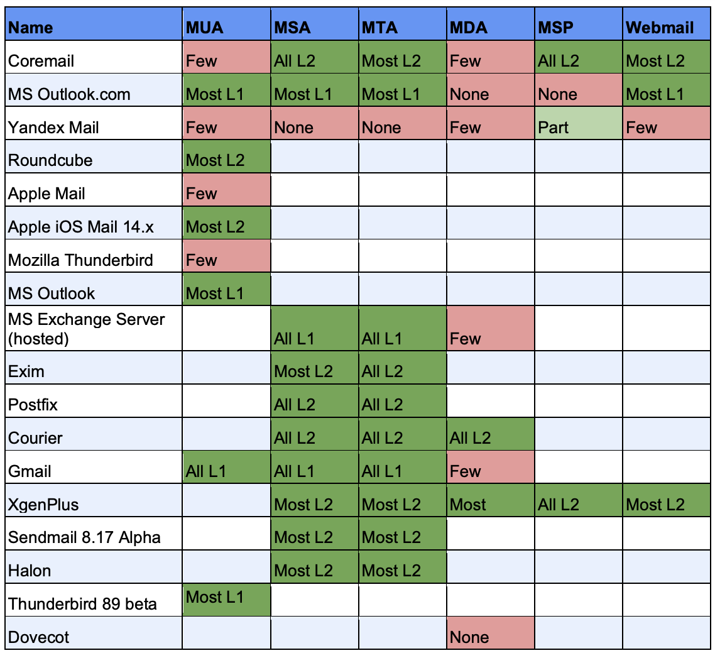
Prise en charge de l’EAI par les outils et services de messagerie (2020)
En 2020, l’ICANN a procédé à des tests précis ; voir UASG030A : résultats des tests de logiciels EAI.

Slide 28
Questionnaire

Slide 29
Questionnaire 3
Pour le bon fonctionnement de l’internationalisation des adresses de courrier électronique (EAI), les MTA doivent prendre en charge l’indicateur de SMTPUTF8.
- Vrai ou faux?

Slide 30
Questionnaire 4
Parmi les énoncés suivants, lesquels sont Vrais lors de l’envoi et la réception d’un courrier électronique avec l’EAI:
Toutes les parties/tous les nœuds intervenant dans le chemin de distribution doivent être mis à jour pour la prise en charge de l’EAI.
Si un seul serveur SMTP sur le chemin ne prend pas en charge l’EAI, alors le courrier électronique ne sera pas distribué.
Les serveurs POP/IMAP pourraient fournir des courriers électroniques déclassés aux clients de messagerie ne prenant pas en charge l’EAI, mais cela n’est pas recommandé.
Aucun des énoncés précédents

Slide 31
Considérations liées aux noms de boîtes de messagerie utilisant l’EAI

Slide 32
Considérations liées aux noms de boîtes de messagerie utilisant l’EAI
UASG028 - Considérations liées au nommage des boîtes de messagerie internationalisées
Scripts pris en charge :
Ayez connaissance des attentes des utilisateurs eu égard aux systèmes d’écriture pour la partie du nom de boîte de messagerie et du nom de domaine.
Comprenez les complexités liées aux scripts supplémentaires (par exemple, la sécurité, la confusion, etc.).
Longueur d’une chaîne de nom de boîte de messagerie:
Ayez connaissance des contraintes de votre système et des attentes des utilisateurs.
Envisagez d’adopter une politique identique ou similaire à celle prévue pour les noms de boîtes de messagerie ASCII.
Mélange de scripts :
Autorisez un mélange de scripts limité uniquement en cas de besoins clairs des utilisateurs, sur la base des pratiques locales.
N'oubliez pas les problématiques liées à la sécurité et la confusion découlant du mélange de scripts pour les noms de boîtes de messagerie et de domaine.

Slide 33
Considérations liées aux noms de boîtes de messagerie utilisant l’EAI
Prévention des chaînes invalides et devenues instables:
Vérifiez si les tables IDN de référence respectent les chaînes de boîte de messagerie souhaitées et, le cas échéant, mettez-les à jour.
Utilisez un outil de validation de chaînes (par exemple, l’outil LGR) afin de valider les chaînes de boîte de messagerie.
Considération liée aux scripts écrits de droite à gauche (RTL) :
Évitez le mélange de scripts avec des scripts écrits de droite à gauche afin d’éviter tout risque de confusion et problème de sécurité.
Considérations liées aux alias et aux noms affichés:
Envisagez une option de création d’alias pour l’interface utilisateur lors du processus de sélection du nom de boîtier de messagerie. Un alias ASCII peut être autorisé avec un nom de boîte de messagerie EAI.
Autorisez éventuellement l’utilisateur à ajouter ultérieurement des alias supplémentaires.

Slide 34
Considérations liées aux noms de boîtes de messagerie utilisant l’EAI
Signes et symboles:
Évitez d’utiliser des signes et symboles, notamment ceux qui n’existent pas sur les claviers/dispositifs de saisie.
Si cela s’avère nécessaire pour votre marché, le point (.), le tiret bas (_), le trait d’union (-) et le signe plus (+) sont couramment utilisés.
Passez en revue tous les signes supplémentaires (si nécessaire) et veillez à ce qu’ils ne créent pas de menace à la sécurité.
Normalisation de caractères Unicode:
Comprenez le type de normalisation de votre système de messagerie.
Assurez-vous que le programme de messagerie procède à des comparaisons de noms indépendamment de la forme normalisée.
S’il est possible de sélectionner la normalisation, privilégiez le recours à la forme NFC.

Slide 35
Considérations liées aux noms de boîtes de messagerie utilisant l’EAI
Considérations liées à l’équivalence:
Définissez une politique permettant de déterminer les « mêmes » noms de boîtes de messagerie ou des noms équivalents sur la base du système d’écriture, des attentes des utilisateurs et des capacités techniques de votre mise en œuvre.
Passez en revue les tables IDN, la casse, les séparateurs, les chiffres et les symboles pour la politique.
Évitez de créer des boîtes de messagerie différentes à l’aide de noms qui sont équivalents les uns aux autres.
Partagez la politique afin que les utilisateurs finaux comprennent quels caractères et combinaisons seront jugés valides et quels caractères et combinaisons pourraient avoir une équivalence.
Autres considérations :
Orthographiez les noms de domaine avec leurs noms non-ASCII internationalisés. Évitez d’afficher le nom alternatif « xn-- ».
Certains clients de messagerie pourraient ne pas lier automatiquement les formes d’étiquette U et d’étiquette A de noms de boîtes de messagerie ; veillez donc à ce que les deux étiquettes soient bien associées l’une à l’autre.

Slide 36
Questionnaire

Slide 37
Questionnaire 5
Parmi les énoncés suivants, lesquels sont Faux:
L'acceptation universelle (UA) correspond à l'état dans lequel l’ensemble des noms de domaine et adresses de courrier électronique valides sont acceptés, validés, stockés, traités et affichés correctement et de façon cohérente.
Pour parvenir à l’acceptation universelle, les applications et les systèmes Internet doivent traiter tous les domaines de premier niveau (TLD) de manière uniforme, y compris les nouveaux TLD génériques et tous les TLD internationalisés.
Tous les noms de domaine doivent être validés conformément à la norme IDNA2003 Noms de domaine internationalisés dans les applications.
L’étiquette A représente une étiquette de domaine sous le format de transformation Unicode à 8 bits (UTF-8).
Le format de l’étiquette A est utilisé afin de représenter les noms de boîtes de messagerie dans l’EAI.

Slide 38
Questionnaire 6
Quelle est l’étiquette A de 测试?
Indice : Vous pouvez utiliser l’outil suivant : https://lgrtool.icann.org/

Slide 39
Vos applications logicielles intègrent-elles l’UA ?

Slide 40
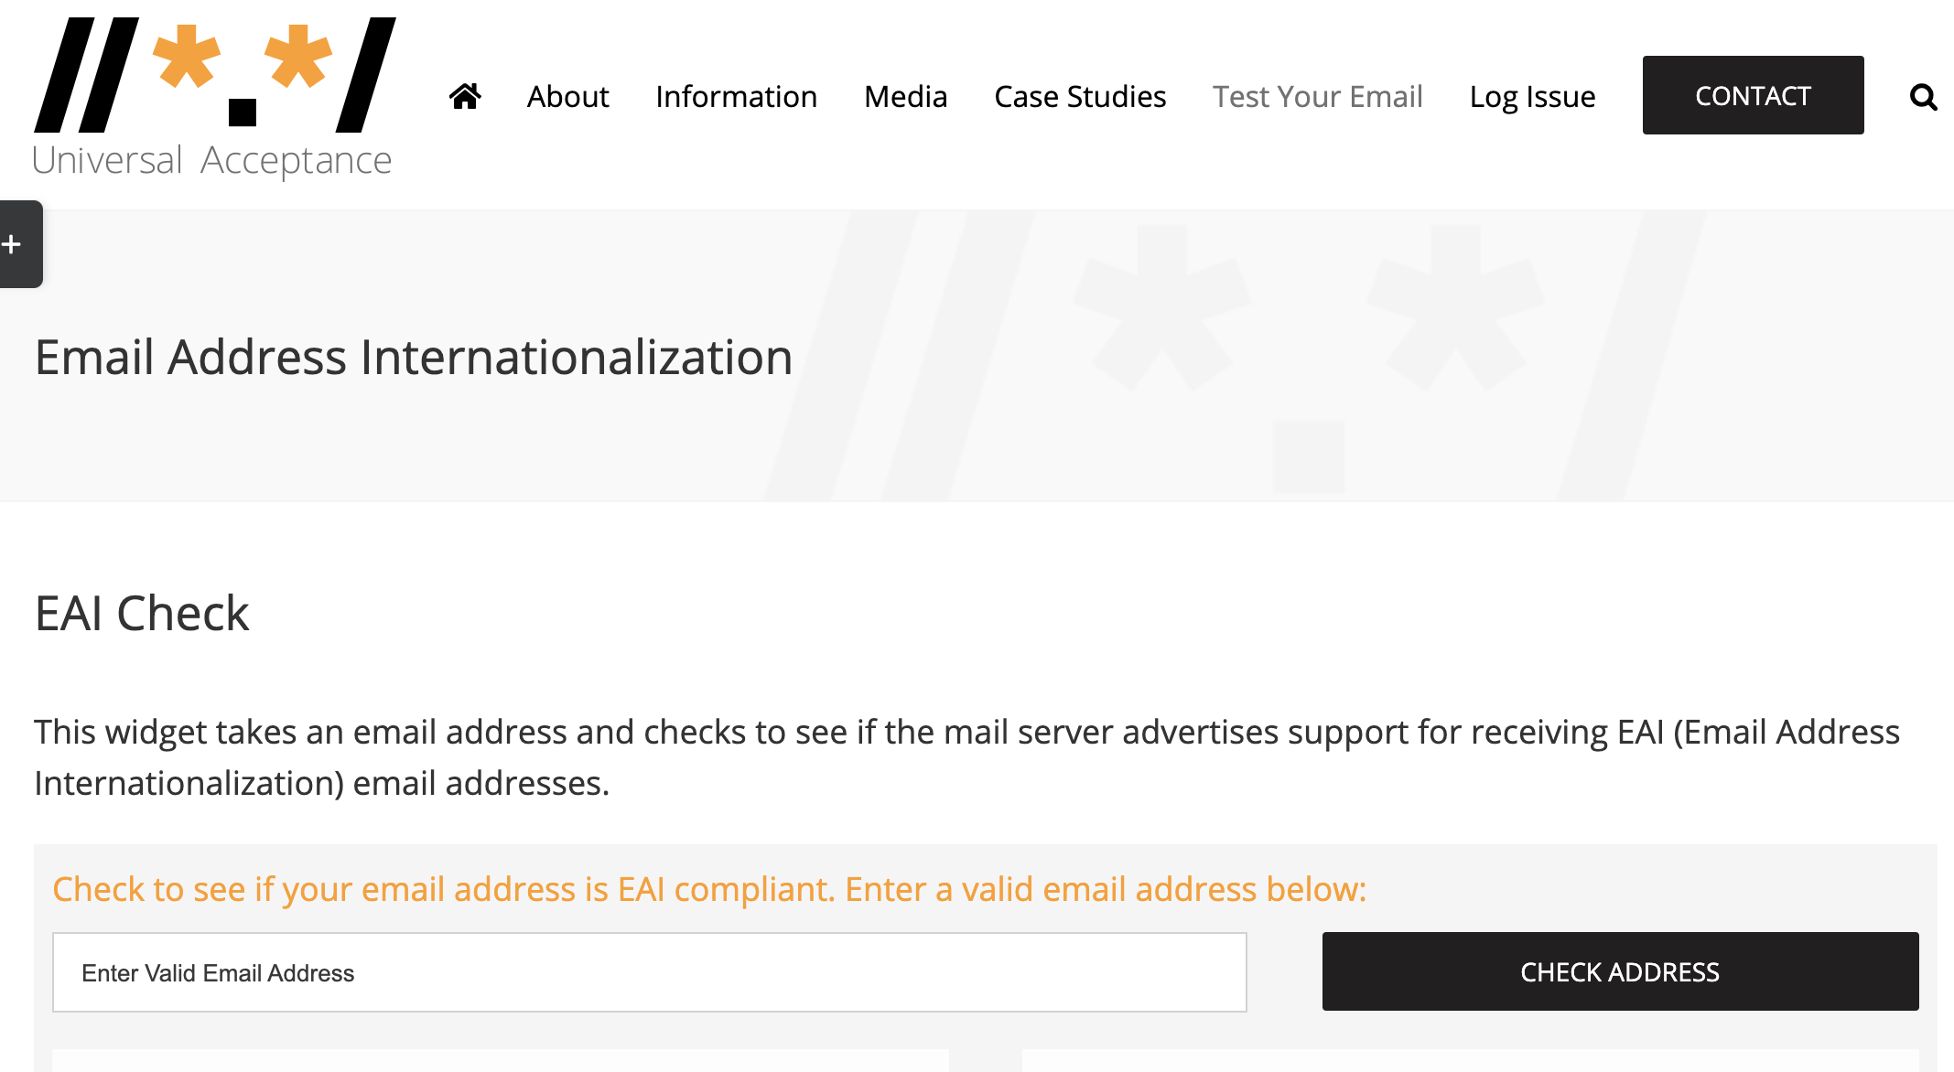
Vérification de l’EAI
Vérifiez si votre serveur de messagerie prend en charge l’internationalisation des adresses de courrier électronique (EAI):
https://uasg.tech/eai-check/

Slide 41
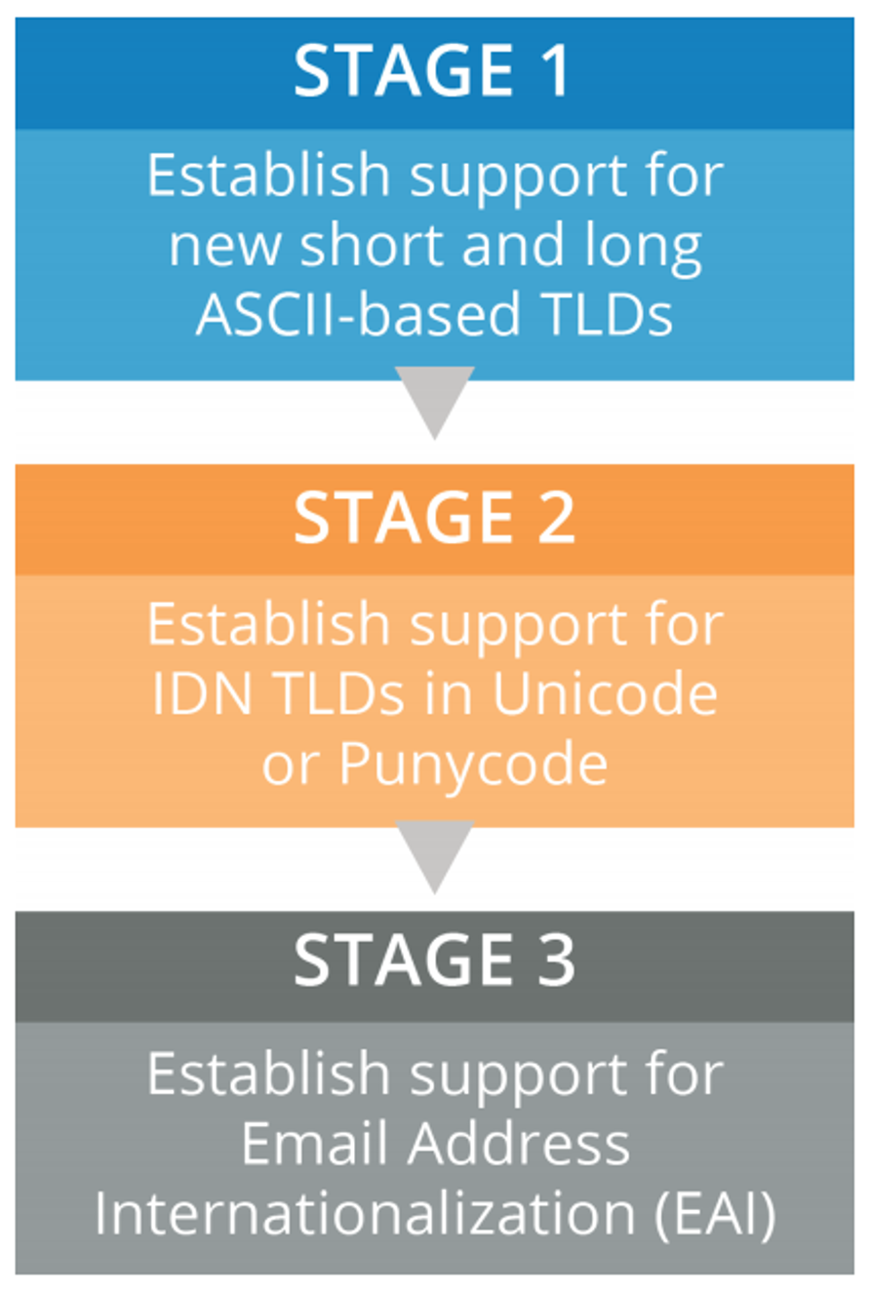
Préparation de l’ICANN à l’UA - Modèle
PHASE 1
Étape 1 : Mise à jour des services pour la prise en charge des nouveaux TLD ASCII courts et longs
Étape 2 : Mise à jour des services pour la prise en charge des noms de domaine internationalisés (IDN) non-ASCII en Unicode (étiquette U), et des représentations d’IDN basés sur ASCII en Punycode (étiquette A)
Étape 3 : Mise à jour de l’infrastructure et des services pour la prise en charge des adresses de courrier électronique non-ASCII
Remarque : tous les composants doivent prendre en charge l’internationalisation des adresses de courrier électronique (EAI) avant la mise en conformité de l’infrastructure.
Pour en savoir plus, consultez l’étude de cas de l’ICANN.
Prise en charge de nouveaux TLD courts et longs basés sur ASCII
PHASE 2
Prise en charge de TLD IDN dans Unicode ou Punycode
PHASE 3
Prise en charge de l’internationalisation des adresses de courrier électronique (EAI)

Slide 42
Prochaines étapes et soutien de la communauté
L’UASG et l’ICANN continuent de mener des analyses de lacunes, de prendre des mesures de remédiation, de dispenser des formations et de sensibiliser:
Analyses de lacunes – réseaux sociaux, navigateurs, langages de programmation, outils EAI, etc.
Remédiation – création de forums technologiques (par exemple, Github) et signalement de bogues.
Formation et sensibilisation – via des initiatives locales et des ambassadeurs.
Nous demandons à la communauté d’aider à l’adoption de l’UA et de montrer l’exemple:
Sensibilisation aux problèmes techniques au sein de la communauté.
Mise à niveau et utilisation des systèmes compatibles avec l'UA en tant que communauté afin de créer la demande nécessaire, par exemple en mettant à niveau les serveurs de messagerie, en utilisant les messageries dans des langues locales.
Soutien plus large à la prise en charge de l’UA dans ses systèmes (par exemple dans les services e-gouvernementaux, les organisations du secteur privé, etc.).
De telles activités peuvent être menées en collaboration avec des initiatives locales UA et des ambassadeurs de l’UA.

Slide 43
Engagez-vous !

Slide 44
Engagez-vous !
Pour en savoir plus sur l’UA, envoyez un e-mail à info@uasg.tech ou à UAProgram@icann.org.
L’ensemble des documents et présentations liés à l’UA sont disponibles aux adresses suivantes : https://uasg.tech et https://icann.org/ua.

Slide 45
Quelques ressources pertinentes
Pour une liste complète des rapports, voir https://uasg.tech.
Petit guide de l’acceptation universelle: UASG005
Introduction à l’acceptation universelle: UASG007
Petit guide de l’EAI: UASG014
EAI – Aperçu technique: UASG012
EAI – Évaluation des principaux services et logiciels de messagerie: UASG021B
Guide de l’autocertification EAI
Cadre de préparation à l’acceptation universelle : UASG026
Considérations liées au nommage des boîtes de messagerie internationalisées : UASG028
Rapport d’évaluation de la prise en charge de l’EAI par les services et logiciels de messagerie : UASG030
Exemples de code intégrant l’UA dans Java, Python et JavaScript - UASG043

Slide 46
Participer à l’ICANN – Merci et questions

